Slide 1


Chào mừng các em đến với tiết Tiếng Việt - Lớp 2

Slide 2


Thứ Ba ngày 14 tháng 12 năm 2021
Tiếng Việt
Nói và nghe: Sự tích cây vú sữa.

Slide 3
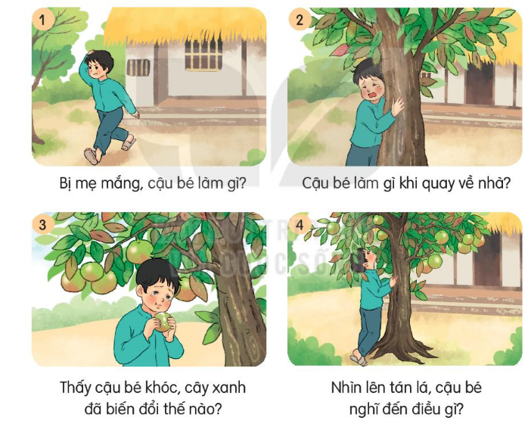
1. Dựa vào câu hỏi gợi ý, đoán nội dung của từng tranh.

Slide 4

2. Nghe kể chuyện.

Slide 5
3. Chọn kể 1-2 đoạn của câu chuyện theo tranh.

Slide 6




KỂ TRONG NHÓM

Slide 7
Kể nối tiếp 4 đoạn của câu chuyện.

Slide 8
Em rút ra được bài học gì từ câu chuyện trên?
Em rút ra bài học:
Hãy hiếu thảo và yêu thương bố mẹ

Slide 9

Theo em, nếu được gặp lại mẹ, cậu bé trong câu chuyện sẽ nói gì?

Slide 10



CỦNG CỐ BÀI HỌC

